Slide 1
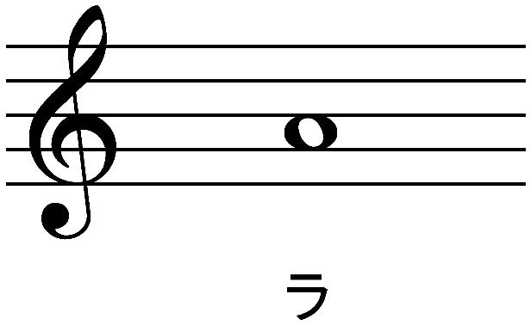
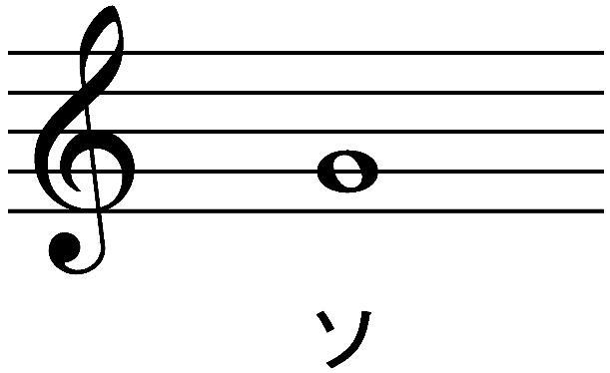
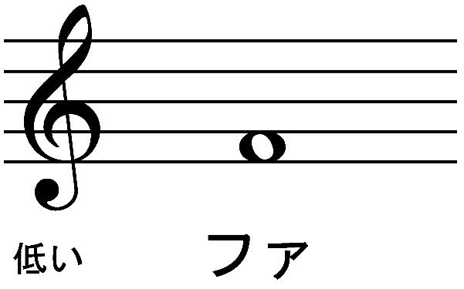
リコーダー 「なべなべ そこぬけ」ゆびづかい 動画
つかう ゆびづかい

Slide 2
なべ な べ そ - こぬ け そ- こ が ぬけ たら かえ り ま しょ
①ソファ ソファ ソ-ソソ ソ ②ソ-ソソ ソソララ ソソソファ ソ
反転なし

Slide 3
なべ な べ そ - こぬ け そ- こ が ぬけ たら かえ り ま しょ
①ソファ ソファ ソ-ソソ ソ ②ソ-ソソ ソソララ ソソソファ ソ
反転

